Slide 1
Basispresentatie buurtlocaties

Slide 2
Welkom bij de basispresentatie.
De volgende twee slides vertellen je hoe je de presentatie op de juist manier kunt inzetten en gebruiken.

Slide 3
Hallo JOGG-coach gezonde locaties – jij gaat een presentatie maken voor buurtlocaties!
Geen stress: dit is je basisset.
Met deze basis vertellen we samen overal hetzelfde verhaal over jouw rol als JOGG-coach gezonde locaties en de Teamfit-werkwijze
Doel van deze set: locaties duidelijk maken wat jouw rol is en wat de Teamfit-werkwijze inhoudt, en hen enthousiast maken om hiermee aan de slag te gaan.
Start hier, gebruik wat je nodig hebt

Slide 4
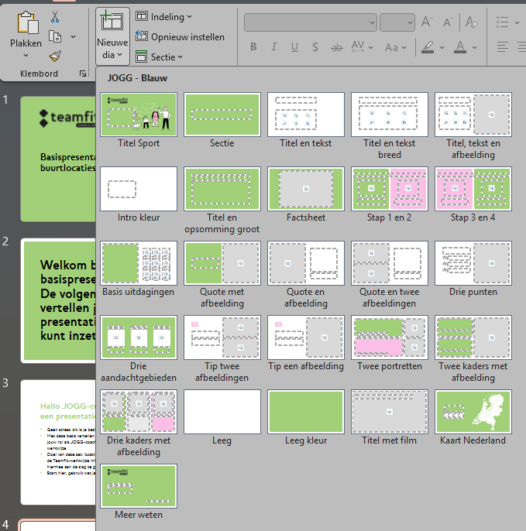
Hoe werkt het
  Download de lettertypes; Houschka Bold & Medium
  Kleurcodes: gebruik alleen de groene en roze kleuren vanuit dit template. Exacte kleurcodes vind je in de stijlgids.
  Bekijk in de inhoudsopgave welke slides voor jouw presentatie toepasbaar zijn, bewaar deze slides/verwijder de rest en bewerk ze indien nodig
  Een nieuwe slide toevoegen? Klik op het pijltje naast ‘Nieuwe dia’ en er verschijnen templates
  Let op of de cijfers die in de presentatie gebruikt worden kloppen.
  Teksten en afbeeldingen zijn aan te passen, maar verander niks aan de visuele opmaak.
  Afbeelding aanpassen? Klik op icoon in de afbeelding 'afbeelding invoegen vanaf apparaat' en selecteer je gewenste afbeelding. Zo komt deze direct in het juiste formaat en de juiste vorm.

Slide 5
Inhoud presentatie
Opbouw:
  Over JOGG
  Gezondere buurtomgeving
  Feiten & Cijfers
  Teamfit
  Tips & praktische voorbeelden
  Quotes
  Call to action & afsluiting

Slide 6
Hier komt de titel van je presentatie

Slide 7
Notes:
Stel jezelf en eventueel je co-spreker voor.

Slide 8
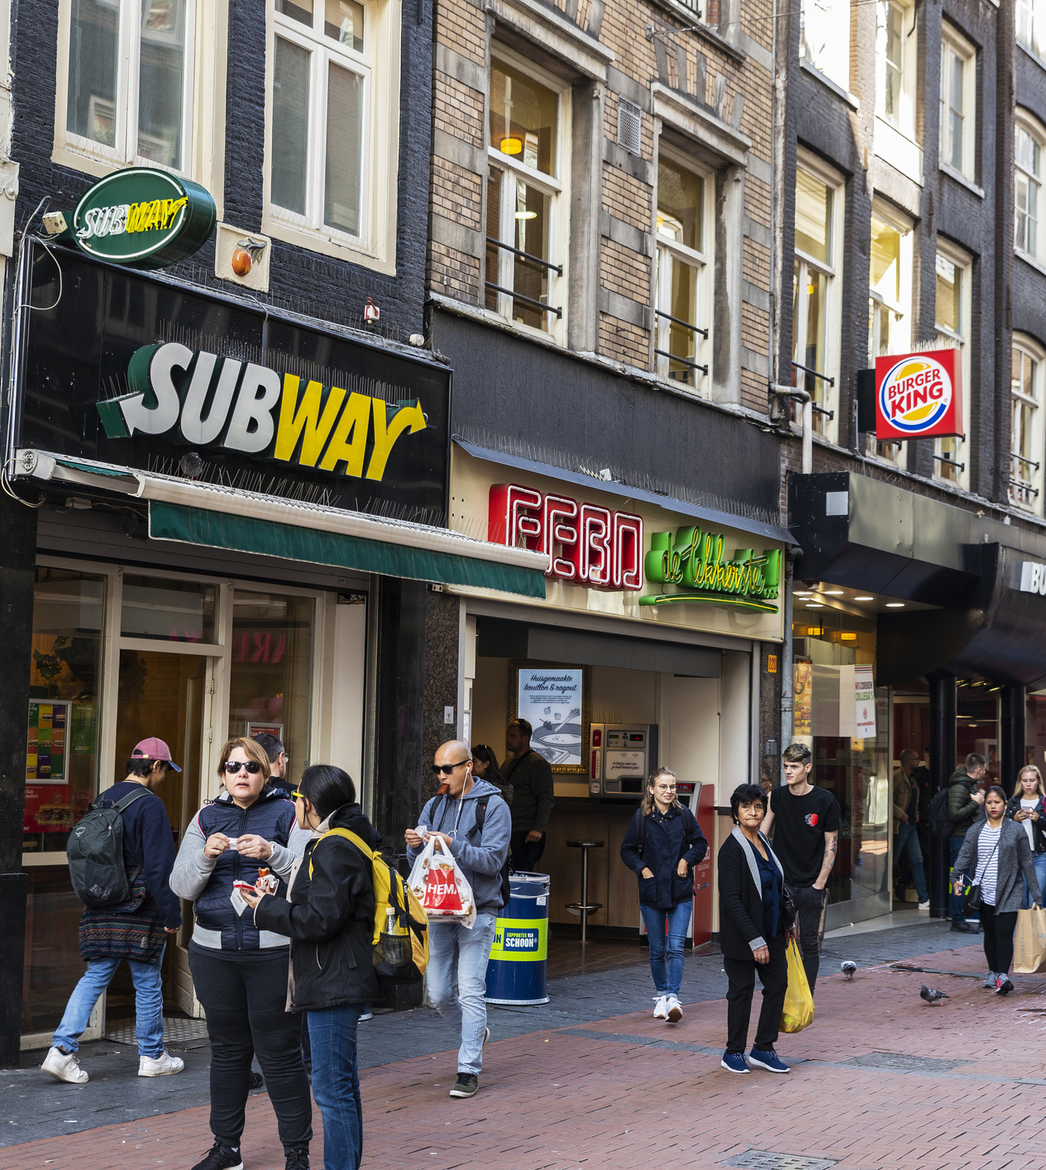
Kinderen groeien op in een wereld vol verleidingen
Lekker eten is overal. Schermen gaan nooit uit. Bewegen is steeds minder vanzelfsprekend. Kinderen worden de hele dag beïnvloed door wat zij zien, aangeboden krijgen en anderen zien doen. Het resultaat?
Notes:
Boodschap: Van kinderen vragen we vaak dat zij zelf gezonde keuzes maken. Maar ondertussen worden zij overal verleid om juist iets anders te kiezen.
Lekker eten is overal. Schermen gaan nooit uit. Bewegen is steeds minder vanzelfsprekend. Kinderen worden de hele dag beïnvloed door wat zij zien, aangeboden krijgen en anderen zien doen. Het resultaat? (volgende slide)

Slide 9
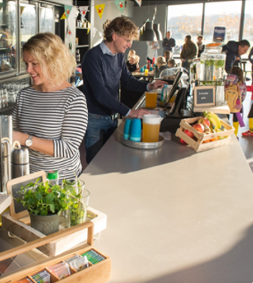
1 op de 7 kinderen heeft overgewicht
1 op de 25 heeft obesitas
Notes:
Het aantal mensen met overgewicht stijgt naar verwachting van 50% in 2022 naar 64% in 2050 (VTV)
RIVM in 2024:
1 op 7 kinderen overgewicht
1 op de 25 obesitas
RIVM in 2024:
1 op de 2 (50%) van de volwassen overgewicht
Als we niks doen heeft in 2040 62% overgewicht.
Optioneel kan je ook deze cijfers gebruiken:
Overgewicht en obesitas kosten de samenleving, 25 miljard euro
Hoeveel invloed heeft die omgeving eigenlijk? Dat laat het volgende filmpje zien

Slide 10
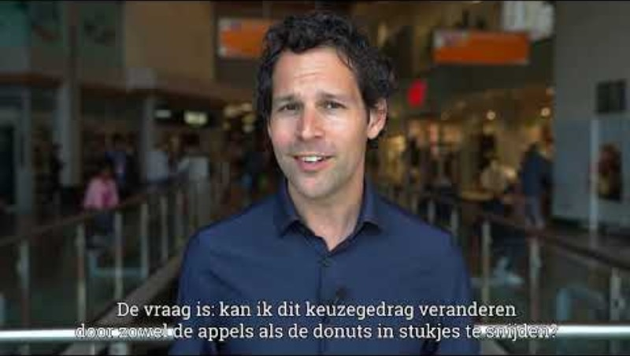
https://youtu.be/3xoGwVzGbjg?si=uHV6SDJHIyk8h7KU
Notes:
Er is dus een probleem – maar mensen zijn toch zelf verantwoordelijk voor hun keuzes?
Filmpje laat zien waarom de omgeving en de manier waarop voeding wordt aangeboden heeft invloed heeft om iemands keuze gedrag

Slide 11
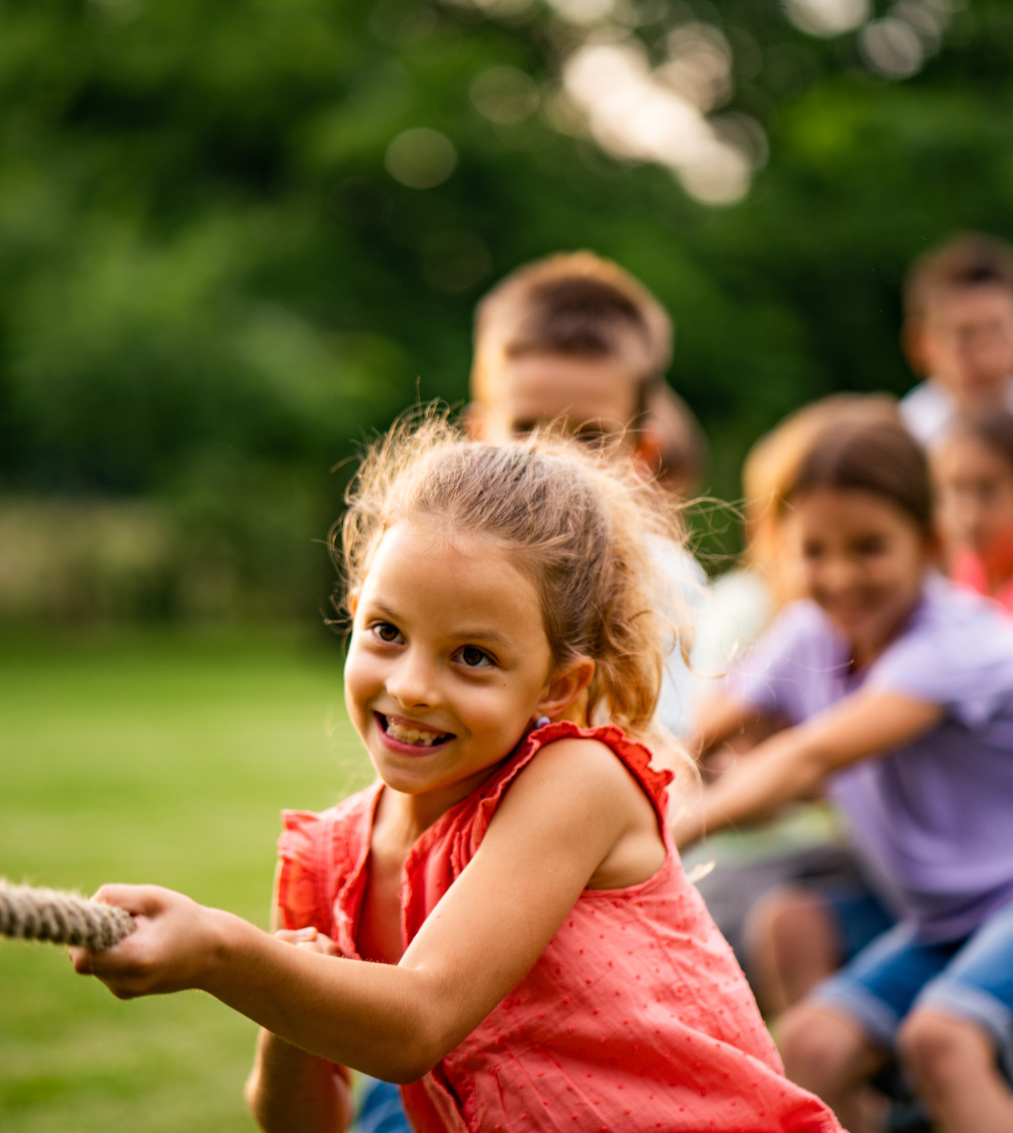
Zonder gezonde jeugd, geen gezonde toekomst
Kinderen maken hun keuzes niet alleen.
Jouw locatie is onderdeel van de oplossing
Samen maken we de gezonde keuze de makkelijke keuze.
Notes:
Boodschap: Zoals te zien in het filmpje, is wat kinderen (en volwassenen) eten en doen niet enkel afhankelijk eigen individuele keuzes.
Kinderen maken hun keuzes niet alleen.
Wat zij eten, drinken en normaal vinden, wordt beïnvloed door hun omgeving: thuis, op school, op de sportclub en in de buurt. Al deze omgevingen hebben invloed. Geen enkele plek kan het probleem alleen oplossen. Maar iedere plek kan wel bijdragen aan de oplossing. Dat betekent dat ook jouw locatie verschil kan maken.
Jouw locatie is onderdeel van de oplossing
Jullie locatie is onderdeel van een lokaal en landelijk netwerk dat samen werkt aan een gezonde jeugd.
Op sport- en buurtlocaties komen kinderen samen, bewegen en eten ze, maken ze plezier en zien ze wat anderen doen. Daardoor kan juist hier de gezonde keuze steeds gewoner worden. Het gaat niet alleen om wat er in de kantine staat. Ook jullie afspraken, voorbeeldgedrag, communicatie en activiteiten bepalen wat kinderen normaal gaan vinden.
Samen maken we de gezonde keuze de makkelijke keuze.
JOGG brengt lokaal en landelijk gemeenten en partners bij elkaar om ervoor te zorgen dat kinderen opgroeien in een omgeving waarin gezond leven makkelijker wordt.
Als vrijwilliger kun je hier heel direct aan bijdragen. Jullie lossen niet het hele gezondheidsprobleem op, maar leveren vanuit je eigen plek een bijdrage. Andere partners doen dat vanuit hun rol, zodat ieders losse stappen onderdeel worden van een grotere verandering.
En als JOGG-coach gezonde locaties help ik jouw locatie met praktische stappen via de Teamfit-werkwijze, passend bij wat voor jullie haalbaar is.

Slide 12

Van
Iedereen is nodig…
Politici
Professionals uit het sociaal domein
Beleidsbepalers
Ouders & verzorgers
Wijkcentra
Kinderboerderijen
Schoolbesturen
Bedrijven
Vrijwilligers
Maatschappelijke organisaties
Projectontwikkelaars
Influencers
…en ook jullie hebben we nodig!
…om de leefomgeving gezonder te maken van beleid tot praktijk

Slide 13
Maak jullie locatie stap voor stap gezonder
Notes:
Teamfit is een praktisch werkwijze en een online platform om buurtlocaties te ondersteunen in het gezonder maken van de buurtomgeving. De JOGG-coach gezonde locaties helpt aan de hand van Teamfit vrijwilligers bij buurtlocaties stap voor stap richting een gezondere buurtomgeving.

Slide 14
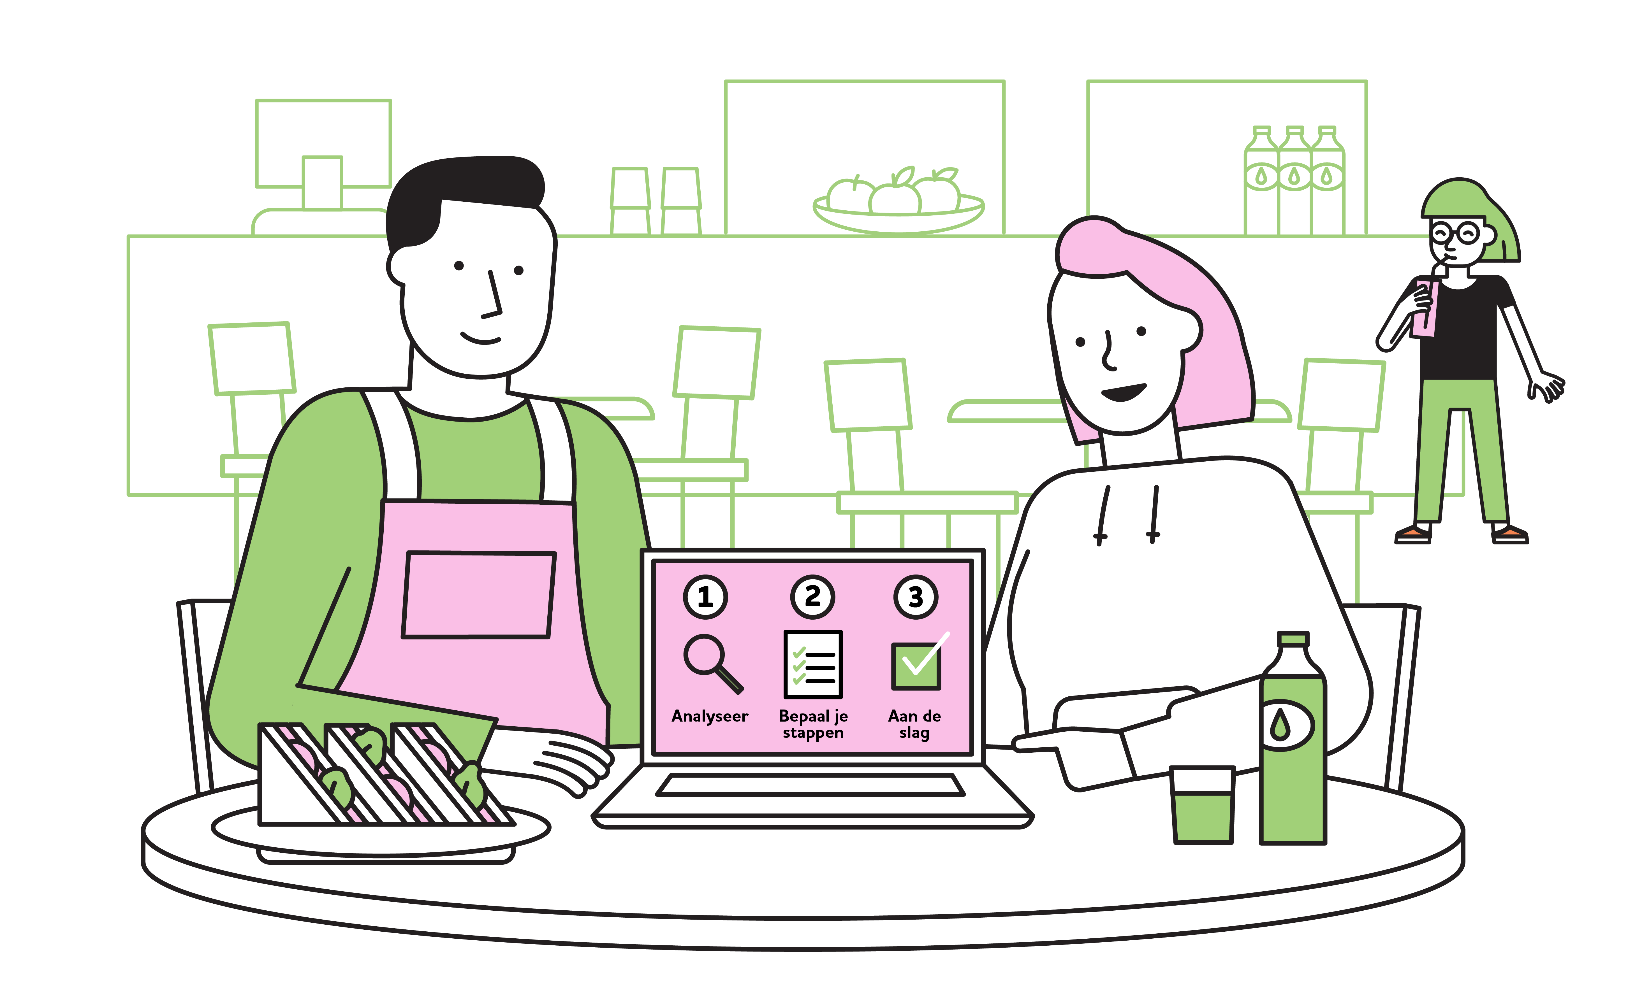
Een JOGG-coach gezonde locaties geeft met gebruik
van Teamfit
kosteloos advies aan jouw locatie
Notes:
“Als JOGG-coach gezonde locaties ben ik de motor achter het gezonder maken van sport- en buurtlocaties. Ik werk samen binnen het lokale JOGG-team en zorg dat ik de juiste partners verbind en betrek. Tegelijk help ik locaties stap voor stap om hun aanbod en omgeving gezonder te maken. Daarbij maak ik gebruik van Teamfit als praktische werkwijze, zodat de gezonde keuze de makkelijke keuze wordt.”

Slide 15
Gezondere
buurtlocaties
Notes:
✔ 2.600+ locaties door heel Nederland werken met de Teamfit‑werkwijze
[Deel wat er speelt in jouw regio]
[xx aantal] Teamfit locaties in de gemeente XX / provincie XX gingen je al voor
Doe je ook mee?

Slide 16
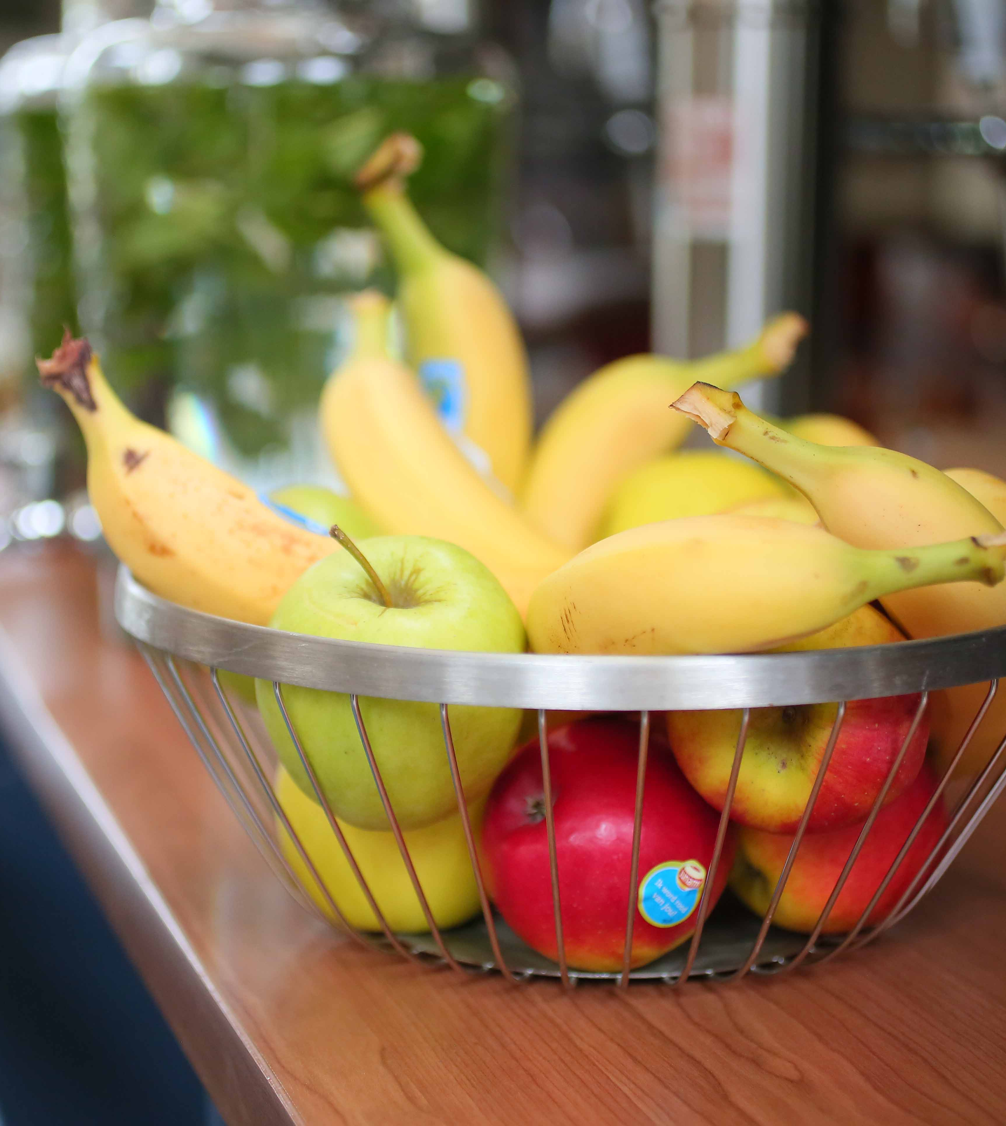
Wist je dat…
72% van de bezoekers het belangrijk vindt dat er voor kinderen en kleinkinderen gezondere keuzes beschikbaar zijn?
✔
46% van de bezoekers ontevreden is over het huidige voedingsaanbod in buurthuizen?
✔
66% van de bezoekers het belangrijk vindt dat kinderen informatie krijgen over wat een gezonde keuze is
✔

Slide 17

Notes:
Dit is een factsheet n.a.v. een online onderzoek wat gedaan is bij 1000 bezoekers van een buurthuis. Interessant om te zien, dat 46% van de bezoekers ontevreden is over het huidige voedingsaanbod en dat 72% van de (groot)ouders het (heel) belangrijk vindt dat er een gezondere keuze verkrijgbaar is voor hun (klein)kinderen bij het buurthuis. Daar ligt dus een grote kans voor de locatie om mee aan de slag te gaan. Wat zouden bezoekers graag aan het assortiment toegevoegd willen zien? Is het mogelijk om dit op te vragen m.b.v. een vragenlijst of enquete?
Ranja is het meest verkochte product. Schakel over naar suikervrije ranja en de eerste gezondheidswinst is behaald ☺
Heb je chips in het assortiment? Voeg daar dan de zoute popcorn aan toe. Tip: geef de popcorn de prijs van de chips en maak de chips wat duurder.

Slide 18
Wist je dat…
73% van de bezoekers het belangrijk vindt dat er voor kinderen en kleinkinderen gezondere keuzes beschikbaar zijn?
✔
46% van de bezoekers ontevreden is over het huidige voedingsaanbod in kinderboerderijen en speeltuinen?
✔

Slide 19

Notes:
Dit is een factsheet n.a.v. een online onderzoek wat gedaan is bij 1000 consumenten die een kinderboerderij of speeltuin hebben bezocht. Interessant om te zien, dat 46% van de bezoekers ontevreden is over het huidige voedingsaanbod en dat 73% van de (groot)ouders het (heel) belangrijk vindt dat er een gezondere keuze verkrijgbaar is bij de speeltuin of kinderboerderij voor hun (klein)kinderen. Daar ligt dus een grote kans voor de locatie om mee aan de slag te gaan. Wat zouden bezoekers graag aan het assortiment toegevoegd willen zien? Is het mogelijk om dit op te vragen m.b.v. een vragenlijst of enquete?
Het meest verkochte product bij de speeltuin en kinderboerderij is ijs. Kijk eens naar de verschillende ijssoorten in het assortiment en zorg ervoor dat minimaal 1/3 deel van de ijsjes minder dan 75 kcal per portie bevat. Promoot de waterijsjes en zorg ervoor dat de calorierijke ijsjes uit het zicht voor de kinderen ligt.
Heb je chips in het assortiment? Voeg daar dan de zoute popcorn aan toe. Tip: geef de popcorn de prijs van de chips en maak de chips wat duurder.

Slide 20
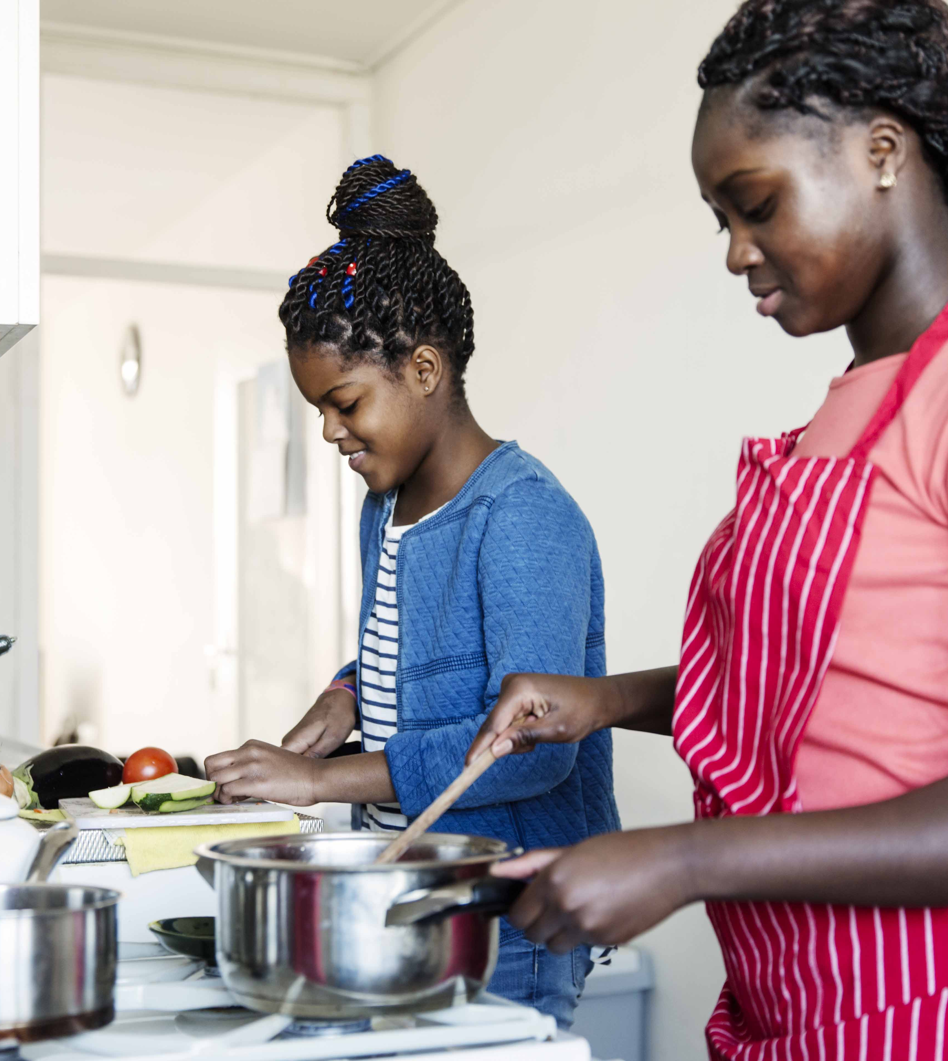
Kleine stappen,
groot verschil
1
Iedereen wil een fijne en gezonde plek voor kinderen en jongeren
2
Buurtlocaties maken het verschil
3
Kleine stappen die gezonde keuzes vanzelf logisch maken
Notes:
Op heel veel sportclubs en buurtlocaties speelt eigenlijk hetzelfde: we willen een fijne plek zijn voor iedereen. Voor kinderen, ouders, vrijwilligers.
En we willen ook bijdragen aan een gezonde jeugd. Want juist deze plekken maken daarin het verschil. Hier komen kinderen vaak, hier zien ze wat normaal is.
Het mooie is: je hoeft geen grote veranderingen te doen om impact te maken. Kleine stappen kunnen al een groot verschil maken.

Slide 21
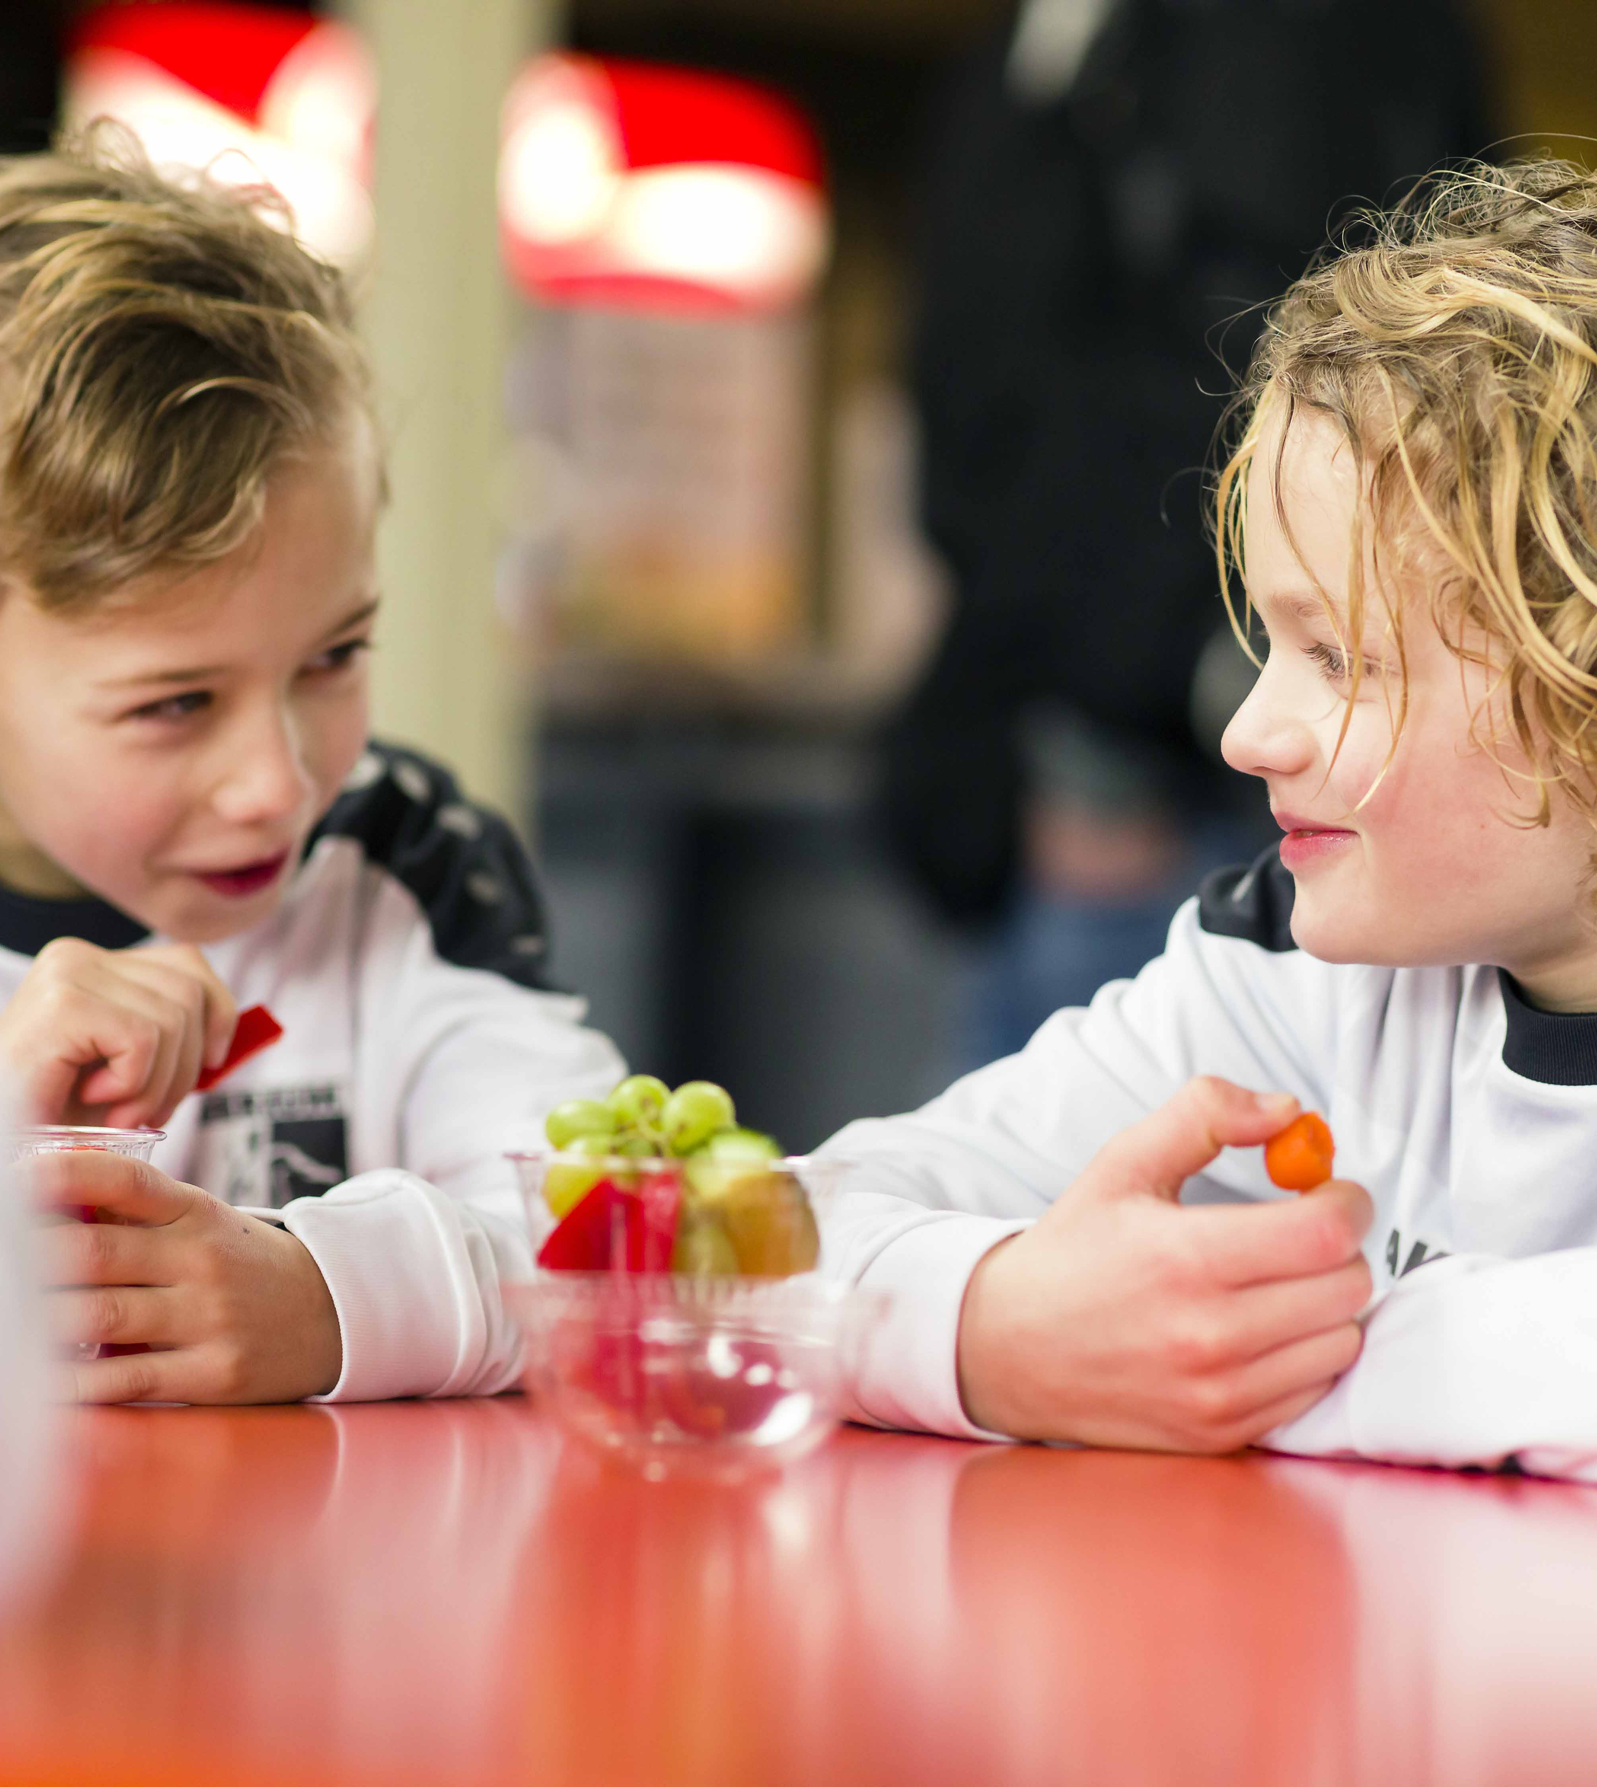
Wat het niét is
1
Geen verbod op bestaande producten
2
Geen verlies van omzet
3
Geen grote, ingewikkelde veranderingen
Notes:
Tegelijkertijd horen we ook vaak twijfels.
Gaat dan alles op de schop? Verdwijnt de bitterbal? En wat betekent het voor de omzet?
Dat is niet waar het om gaat.
Het gaat niet om weghalen, maar om balans. Wat er al is, kan gewoon blijven. We zorgen er alleen voor dat er daarnaast ook goede, gezondere keuzes zijn.
Zodat je stap voor stap beweegt, op een manier die bij jullie past.

Slide 22
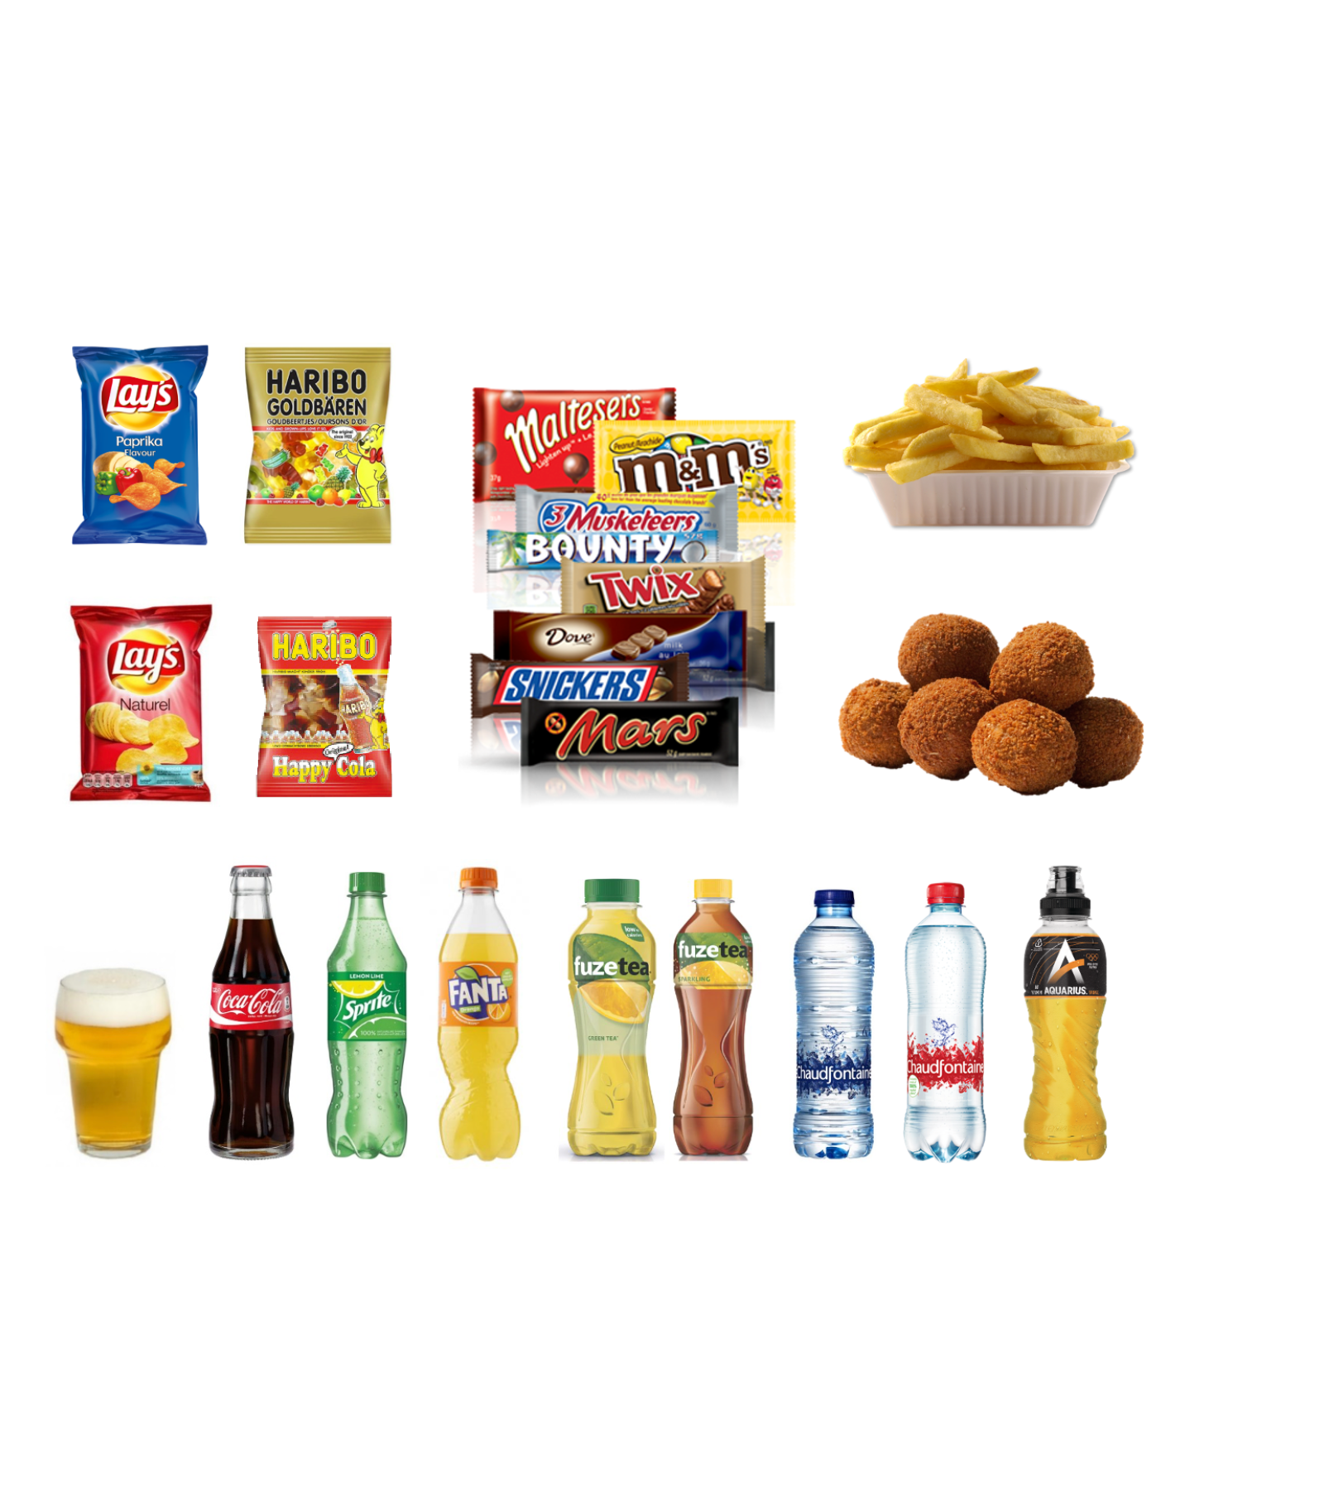
De horeca zonder Teamfit
Notes:
We zien Teamfit als een uitbreiding en verrijking van je huidige assortiment.
Het assortiment in de kantine van een buurtlocatie is vaak minder uitgebreid dan in bijvoorbeeld een sportkantine. Toch is dit vaak wat we zien als we bij een buurtlocatie zoals een speeltuin, kinderboerderij of wijkcentrum langsgaan. Herkenbaar?

Slide 23
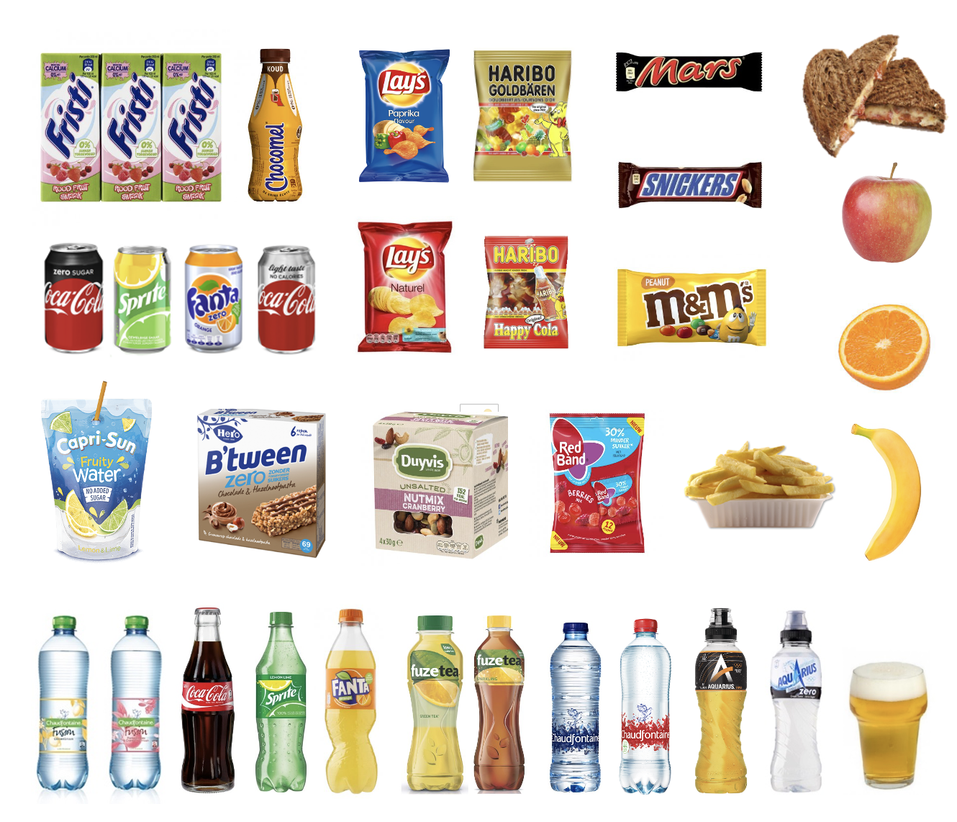
De horeca met Teamfit
Notes:
Nadat de inventarisatie is gedaan en de (buurt)locatie gaat aan de slag met de challenges, dan kan het assortiment er op deze manier uit gaan zien. Zoals je ziet, is er veel hetzelfde gebleven maar toch zijn er ook veranderingen doorgevoerd die voor de meeste locaties haalbaar zijn. Een bruine tosti naast de witte tosti. Fruit op de bar. Een candybar zonder suiker en met minder calorieën naast de andere candybars en meer zero dranken in het assortiment dan voorheen. Allemaal kleine stappen richting een gezondere sportomgeving.

Slide 24
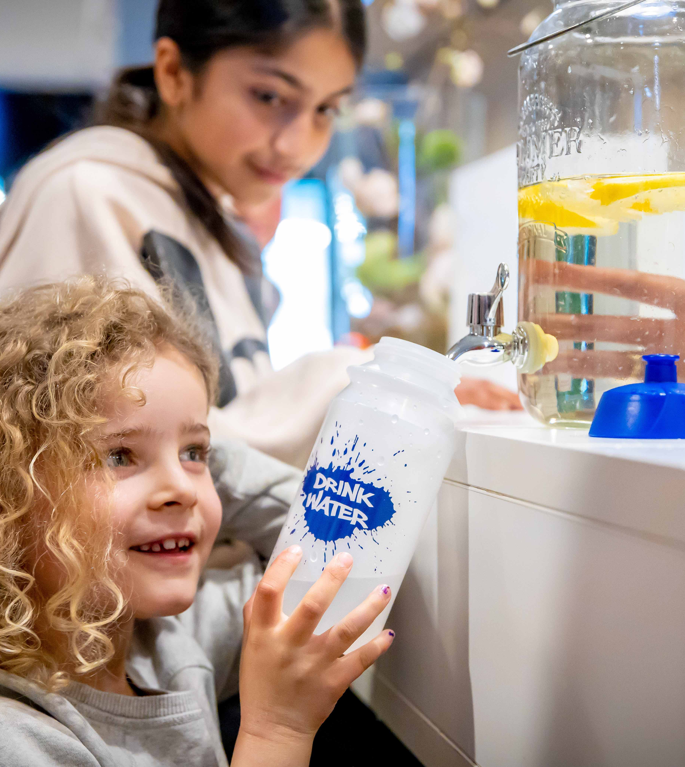
Wat het jullie brengt
1
Aantrekkelijke en toekomstbestendige locatie
2
Tevreden leden, ouders en bezoekers
3
Iets om trots op te zijn!
Notes:
Wat levert dat op?
Een locatie die nog aantrekkelijker wordt voor leden en bezoekers. Waar ouders zich prettig bij voelen en waar het aanbod beter aansluit bij wat mensen eigenlijk al willen.
Zonder extra gedoe en zonder dat inkomsten onder druk staan.
En misschien nog wel belangrijker: het wordt iets waar je als locatie trots op kunt zijn.
Zo werk je stap voor stap mee aan een omgeving waarin gezond, leuk en lekker gewoon samen kunnen gaan.

Slide 25
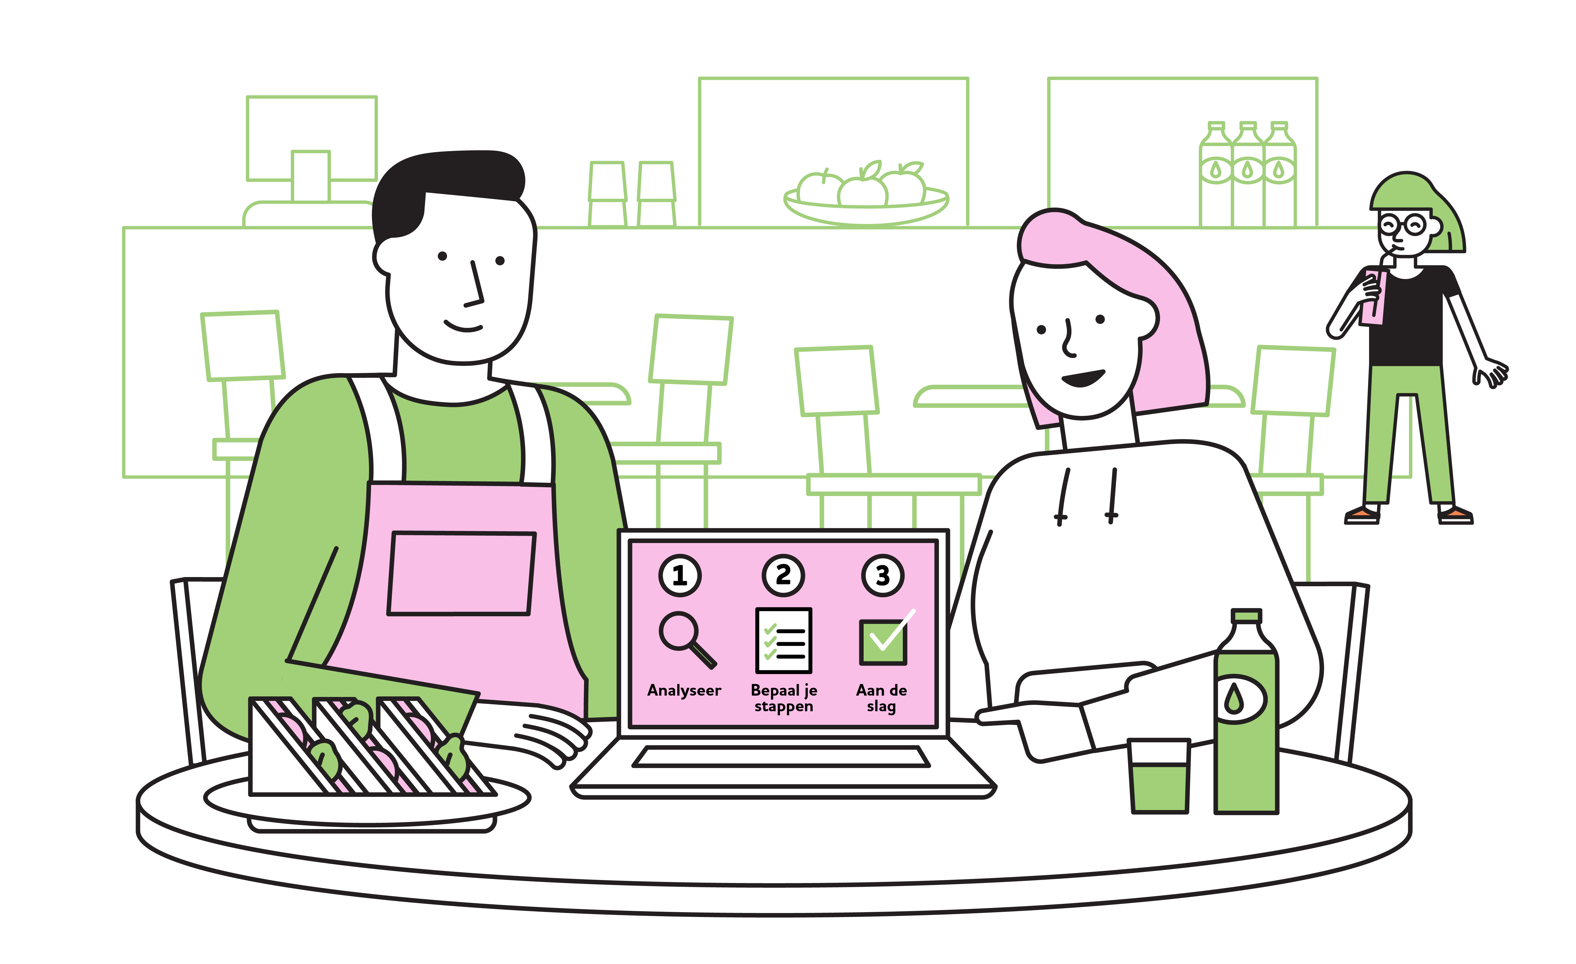
Notes:
De Teamfit‑werkwijze helpt daar praktisch bij.
Je kijkt samen: wat gaat al goed en waar liggen kansen? En vervolgens kies je kleine, haalbare stappen.
Bijvoorbeeld: water net wat zichtbaarder maken, een extra optie toevoegen of iets slimmer presenteren.
Mensen kiezen namelijk niet alleen bewust, maar ook op basis van wat ze zien en hoe makkelijk iets is.
Met het digitale platform Mijn Teamfit krijg je overzicht en ideeën. En daarnaast is er een JOGG‑coach gezonde locaties die met je meedenkt en helpt om stappen te zetten die echt passen bij jullie locatie.

Slide 26


Inventarisatie
Kennismaking
Tijdens de eerste kennismaking komt de
JOGG-coach langs om het team op locatie beter te leren kennen.
Samen wordt huidige situatie in kaart gebracht en bepaald wat het doel is.
Notes:
Wil je starten, dan maken we het ook makkelijk.
We beginnen met een eerste kennismaking op locatie. Samen brengen we in kaart waar je staat.

Slide 27


Mijn Teamfit
Kies challenges
Nu jullie weten hoe het
ervoor staat, is het tijd om te bepalen waarmee jullie aan de slag gaan.
Ga aan slag met de gekozen challenges,
vink de stappen af die zijn gezet
en houd online jullie voortgang
bij in Mijn Teamfit.
Notes:
Daarna spar je met de JOGG‑coach gezonde locaties en kies je de eerste stappen (challenges) die haalbaar zijn. Het digitale platform Mijn Teamfit helpt hierbij en bevat tips en inspiratie om blijvend stappen te maken.
Dus klein beginnen, en van daaruit verder.
Zo blijft het overzichtelijk en past het bij jullie praktijk.

Slide 28
Voeding
Voedingsbeleid
Water
Groente en Fruit
Dranken
Tussendoortjes
Broodjes
Maaltijden
Presentatie
Automaten
Jeugdactiviteiten
Notes:
Als je aan de slag gaat met het gezonder maken van het voedingsaanbod dan zijn er een aantal challenges waar je die zelf kunt kiezen. Aan de hand van deze challenges ga je stap voor stap aan de slag.

Slide 29
Notes:
In Mijn Teamfit maak je als locatie zelf de keuze met welke challenges je aan de slag gaat.

Slide 30
Notes:
Elke challenges bestaat uit één of meerdere stappen. De coach en de online omgeving ondersteunen elke challenge met tips en inspiratie om aan de slag te gaan. Bij elke challenge bevat een ‘lees meer’ pagina met praktische documenten en linkjes.

Slide 31
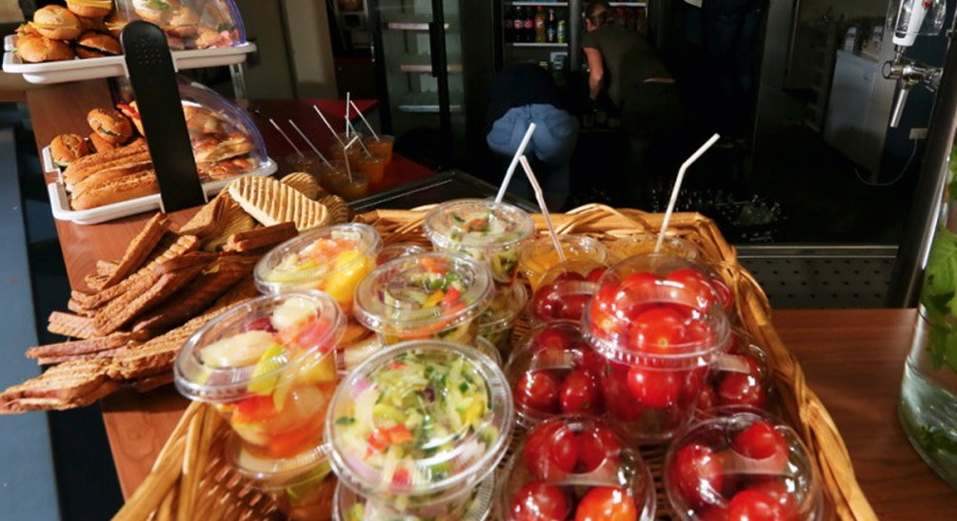
Gezond vooraan
Plaats en bied de gezonde keuze op een opvallende manier aan.
Notes:
Het gaat er niet alleen om, dat er gezondere producten in het assortiment worden opgenomen maar ook hoe je deze producten presenteert. Dat wat vooraan ligt of bovenaan in de koeling staat, wordt eerder gezien én gekocht. Dus zet die betere keuze producten zo neer, dat ze direct te zien zijn bij binnenkomst op locatie. Op die manier kan je de bezoeker onbewust verleiden tot een betere keuze!

Slide 32
Zorg dat er keuze is
Het gaat er niet om dat de keuze
zo groot mogelijk is, maar zo gevarieerd mogelijk.
Notes:
Steeds meer ouders vinden het belangrijk, dat er óók een gezondere keuze verkrijgbaar is op een buurtlocatie waar ze met hun kinderen komen. Dus kijk eens naar het huidige assortiment en bekijk of alle producten even goed verkocht worden. Is het nodig dat er 4 soorten chips en 6 verschillende candybars verkrijgbaar zijn? Of kan je het aantal producten verminderen én aanvullen met een gezondere keuze zoals de popcorn naast de chips en de Hero B’tween zero naast de Mars / Snickers etc. Op die manier is er voor ieder wat wils te verkrijgen.

Slide 33
Combi deal
De combi-deals doen
het goed - een broodje
met flesje water voor
een leuke prijs.
Notes:
Heb je gezondere producten in het assortiment opgenomen? Maak er dan een gezonde combideal van met bijvoorbeeld een bruine tosti of zakje popcorn met een flesje water tegen een prijs die net wat lager en aantrekkelijker is dan de normale prijzen bij elkaar opgeteld. Met een leuke poster in een display op de bar en op de tafels, kan je bezoekers onbewust beïnvloeden om deze producten te kopen

Slide 34
Water met
een smaakje
Snij wat fruit in stukjes en doe
het samen met takjes munt in
een waterkan.
Notes:
Het stimuleren van waterdrinken kan je eenvoudig doen door een kan met water in het zicht op of naast de bar te zetten. Wil je een smaakje aan het water geven, doe er dan wat fruit, munt, komkommer of andere soorten fruit of groente in. Het ziet er aantrekkelijk uit en het smaakt ook nog eens erg lekker.

Slide 35
Koop verantwoord in!
Vergelijk verschillende leveranciers met elkaar en kijk welke jou daarbij het beste van dienst kunnen zijn.
Notes:
Steeds meer ouders vinden het belangrijk, dat er óók een gezondere keuze verkrijgbaar is op een buurtlocatie waar ze met hun kinderen komen. Dus kijk eens naar het huidige assortiment en bekijk of alle producten even goed verkocht worden. Is het nodig dat er 4 soorten chips en 6 verschillende candybars verkrijgbaar zijn? Of kan je het aantal producten verminderen én aanvullen met een gezondere keuze zoals de popcorn naast de chips en de Hero B’tween zero naast de Mars / Snickers etc. Op die manier is er voor ieder wat wils te verkrijgen.

Slide 36
Je moet mensen de kans
geven om te ervaren dat
die bruine tosti óók lekker
is en dat het beter vult.
Inmiddels is de witte tosti
zelfs uit ons assortiment verdwenen, want iedereen
kiest voor bruin.
Rob Haen,
Centrumcoördinator bij
Wijkcentrum Zuiderkwartier
Notes:
De tosti is het meest verkochte eten bij buurt- en sportlocaties. Het leuke daarvan is, dat je verschillende stappen kan zetten met 1 product. Het witte brood vervangen door bruin of volkoren brood. De ham vervangen voor kip- of kalkoenfilet en de 40+ kaas voor 30+ kaas?! Het kan allemaal. Of durf het aan en stap helemaal over op de bruine tosti! Als er geen keuze is, kiezen de meeste mensen toch voor de (bruine) tosti.

Slide 37
Je kunt niet alleen roepen
dat je een bruine tosti verkoopt zonder deze te promoten,
want dan blijft iedereen voor
de witte tosti kiezen. Je moet telkens speldenprikjes uitdelen.
Rob Haen,
Centrumcoördinator bij
Wijkcentrum Zuiderkwartier
Notes:
Bij het toevoegen van een nieuw product aan je assortiment zoals een bruine tosti of een zakje popcorn, wil je de bezoekers daarop attenderen. Zet het bovenaan op de menukaart of prijslijst (eventueel in een andere kleur) of maak kleine posters in een display en zet deze op de bar en de tafels op de locatie. Het nieuwe product laten proeven door samples uit te delen kan de verkoop ook bevorderen.

Slide 38
Het gaat er niet om dat je mensen alleen maar wortel
en tomaat voorschotelt, maar
dat je een gezondere keuze
als optie biedt. We hebben nu popcorn in plaats van chips.
Talitha Visser,
Bestuurslid van de vSKBN en
bedrijfsleider van De Elzenhoek
Notes:
Steeds meer ouders vinden het belangrijk, dat ze voor hun kind(eren) ook een gezondere optie kunnen kopen als ze een buurtlocatie bezoeken. Iedere bezoeker heeft andere behoeften maar als je alleen maar ongezonde producten in je assortiment hebt, dan loop je ook omzet mis. De ouders die namelijk wel een gezonder product zouden willen kopen, nemen het dan zelf mee. Met het toevoegen van een gezondere optie aan je assortiment, haal je ook een nieuwe doelgroep je kantine in.

Slide 39
Wil je ook aan de slag? Neem contact op!
teamfit.nl

